Slide 1

Introdução à ciência de dados com Orange
Algoritmos de aprendizagem de máquina
Naive Bayes
Árvores de decisão e floresta randômica
Aprendizagem por Regras
KNN (vizinhos mais próximos)
Regressão linear
SVM (máquinas de vetores de suporte)
Software Orange (https://orange.biolab.si/)
Prática

Slide 2




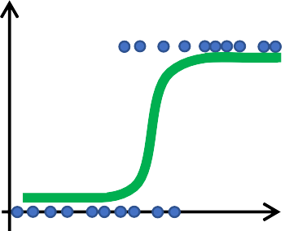

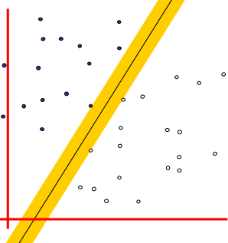
Risco de crédito | História do crédito |  |  | Dívida |  | Garantias |  | Renda anual
 | Boa 5 | Desconhecid a 5 | Ruim 4 | Alta 7 | Baixa 7 | Nenhuma 11 | Adequada 3 | < 15000 3 | >= 15000 <= 35000 4 | > 35000 7
Alto 6/14 | 1/ 5 | 2/5 | 3/4 | 4/7 | 2/7 | 6/11 | 0 | 3/3 | 2/4 | 1/7
Modera do 3/14 | 1/ 5 | 1/5 | 1/4 | 1/7 | 2/7 | 2/11 | 1/3 | 0 | 2/4 | 1/7
Baixo 5/14 | 3/ 5 | 2/5 | 0 | 2/7 | 3/7 | 3/11 | 2/3 | 0 | 0 | 5/7
Naive bayes
R
en da
< 15
>= 15
< 35
> 35
Alto
Hist ória crédi to
Hist ória crédi to
Árvore de
boa
decisão
desconhecida
ruim
boa
desconhecida
ruim
Moderado
Dí vi da
Alto
Baixo
Baixo
Moderado
alta
baixa
Registros
% acerto
Alto
Moderado
Regra
Resultado
Base treinamento
Se renda = >35.000 E história_crédito = BOA
Risco = BAIXO
Regras
Base teste
Se renda = >35.000 e história_crédito = DESCONHECIDA
Risco = BAIXO
Default (padrão)
Risco = ALTO
0.5
0.8
?
0.4
kNN
0.7
0.6
0.1
0.3
Regressão
logística
SVM

Slide 3
Naive Bayes
Notes:
Classificador probabilístico
Assume que existe independência entre os atributos preditores (nem sem é verdade)

Slide 4
Vantagens e desvantagens
Vantagens
Rápido
Simplicidade de interpretação
Trabalha com altas dimensões
Boas previsões em bases pequenas
Desvantagens
Combinação de características (atributos independentes) – cada par de características são independentes – nem sempre é verdade

Slide 5
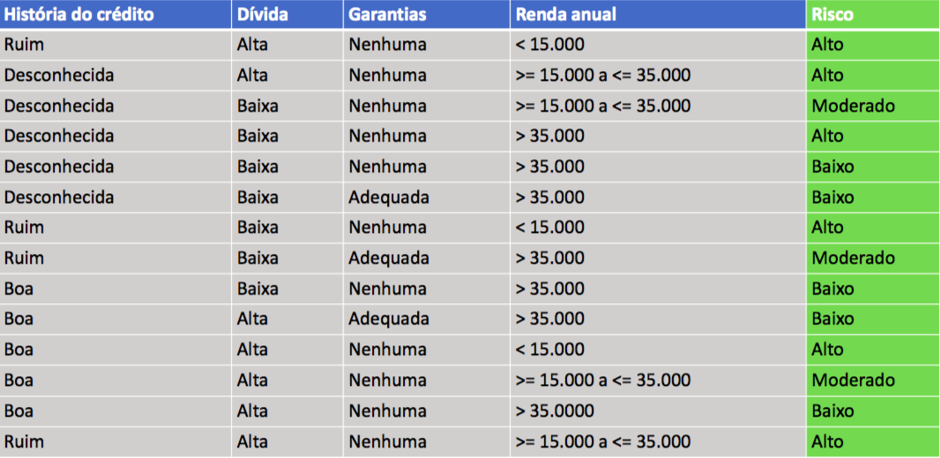
Base original

Slide 6
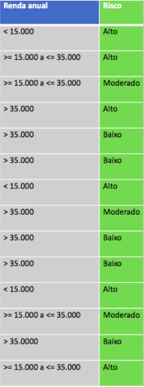
Risco de Crédito | História de crédito |  |  | Dívida |  | Garantias |  | Renda anual
 | Boa 5 | Desconhecida 5 | Ruim 4 | Alta 7 | Baixa 7 | Nenhuma 11 | Adequada 3 | <15 3 | >=15 <=35 4 | >35 7
Alto 6/14 | 1/6 | 2/6 | 3/6 | 4/6 | 2/6 | 6/6 | 0 | 3/6 | 2/6 | 1/6
Moderado 3/14 | 1/3 | 1/3 | 1/3 | 1/3 | 2/3 | 2/3 | 1/3 | 0 | 2/3 | 1/3
Baixo 5/14 | 3/5 | 2/5 | 0 | 2/5 | 3/5 | 3/5 | 2/5 | 0 | 0 | 5/5

Slide 7
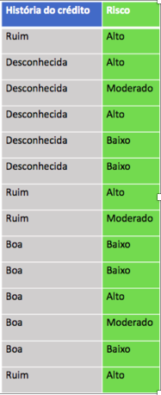
Risco de Crédito | História de crédito |  |  | Dívida |  | Garantias |  | Renda anual
 | Boa | Desconhecida | Ruim | Alta | Baixa | Nenhuma | Adequada | <15 | >=15 <=35 | >35
Alto
Moderado
Baixo

Slide 8
Risco de Crédito | História de crédito |  |  | Dívida |  | Garantias |  | Renda anual
 | Boa 5 | Desconhecida 5 | Ruim 4 | Alta | Baixa | Nenhuma | Adequada | <15 | >=15 <=35 | >35
Alto 6/14 | 1/6 | 2/6 | 3/6
Moderado 3/14 | 1/3 | 1/3 | 1/3
Baixo 5/14 | 3/5 | 2/5 | 0

Slide 9
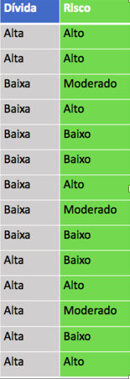
Risco de Crédito | História de crédito |  |  | Dívida |  | Garantias |  | Renda anual
 | Boa 5 | Desconhecida 5 | Ruim 4 | Alta 7 | Baixa 7 | Nenhuma | Adequada | <15 | >=15 <=35 | >35
Alto 6/14 | 1/6 | 2/6 | 3/6 | 4/6 | 2/6
Moderado 3/14 | 1/3 | 1/3 | 1/3 | 1/3 | 2/3
Baixo 5/14 | 3/5 | 2/5 | 0 | 2/5 | 3/5

Slide 10
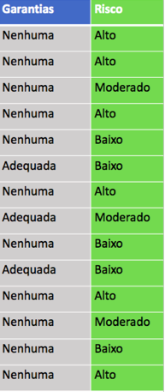
Risco de Crédito | História de crédito |  |  | Dívida |  | Garantias |  | Renda anual
 | Boa 5 | Desconhecida 5 | Ruim 4 | Alta 7 | Baixa 7 | Nenhuma 11 | Adequada 3 | <15 | >=15 <=35 | >35
Alto 6/14 | 1/6 | 2/6 | 3/6 | 4/6 | 2/6 | 6/6 | 0
Moderado 3/14 | 1/3 | 1/3 | 1/3 | 1/3 | 2/3 | 2/3 | 1/3
Baixo 5/14 | 3/5 | 2/5 | 0 | 2/5 | 3/5 | 3/5 | 2/5

Slide 11
Risco de Crédito | História de crédito |  |  | Dívida |  | Garantias |  | Renda anual
 | Boa 5 | Desconhecida 5 | Ruim 4 | Alta 7 | Baixa 7 | Nenhuma 11 | Adequada 3 | <15 3 | >=15 <=35 4 | >35 7
Alto 6/14 | 1/6 | 2/6 | 3/6 | 4/6 | 2/6 | 6/6 | 0 | 3/6 | 2/6 | 1/6
Moderado 3/14 | 1/3 | 1/3 | 1/3 | 1/3 | 2/3 | 2/3 | 1/3 | 0 | 2/3 | 1/3
Baixo 5/14 | 3/5 | 2/5 | 0 | 2/5 | 3/5 | 3/5 | 2/5 | 0 | 0 | 5/5

Slide 12
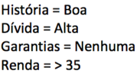
Risco de Crédito | História de crédito |  |  | Dívida |  | Garantias |  | Renda anual
 | Boa 5 | Desconhecida 5 | Ruim 4 | Alta 7 | Baixa 7 | Nenhuma 11 | Adequada 3 | <15 3 | >=15 <=35 4 | >35 7
Alto 6/14 | 1/6 | 2/6 | 3/6 | 4/6 | 2/6 | 6/6 | 0 | 3/6 | 2/6 | 1/6
Moderado 3/14 | 1/3 | 1/3 | 1/3 | 1/3 | 2/3 | 2/3 | 1/3 | 0 | 2/3 | 1/3
Baixo 5/14 | 3/5 | 2/5 | 0 | 2/5 | 3/5 | 3/5 | 2/5 | 0 | 0 | 5/5
Risco de crédito?

Slide 13
Risco de Crédito | História de crédito |  |  | Dívida |  | Garantias |  | Renda anual
 | Boa 5 | Desconhecida 5 | Ruim 4 | Alta 7 | Baixa 7 | Nenhuma 11 | Adequada 3 | <15 3 | >=15 <=35 4 | >35 7
Alto 6/14 | 1/6 | 2/6 | 3/6 | 4/6 | 2/6 | 6/6 | 0 | 3/6 | 2/6 | 1/6
Moderado 3/14 | 1/3 | 1/3 | 1/3 | 1/3 | 2/3 | 2/3 | 1/3 | 0 | 2/3 | 1/3
Baixo 5/14 | 3/5 | 2/5 | 0 | 2/5 | 3/5 | 3/5 | 2/5 | 0 | 0 | 5/5
Risco de crédito?

Slide 14
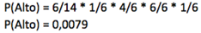
Risco de Crédito | História de crédito |  |  | Dívida |  | Garantias |  | Renda anual
 | Boa 5 | Desconhecida 5 | Ruim 4 | Alta 7 | Baixa 7 | Nenhuma 11 | Adequada 3 | <15 3 | >=15 <=35 4 | >35 7
Alto 6/14 | 1/6 | 2/6 | 3/6 | 4/6 | 2/6 | 6/6 | 0 | 3/6 | 2/6 | 1/6
Moderado 3/14 | 1/3 | 1/3 | 1/3 | 1/3 | 2/3 | 2/3 | 1/3 | 0 | 2/3 | 1/3
Baixo 5/14 | 3/5 | 2/5 | 0 | 2/5 | 3/5 | 3/5 | 2/5 | 0 | 0 | 5/5
Risco de crédito?

Slide 15
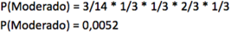
Risco de Crédito | História de crédito |  |  | Dívida |  | Garantias |  | Renda anual
 | Boa 5 | Desconhecida 5 | Ruim 4 | Alta 7 | Baixa 7 | Nenhuma 11 | Adequada 3 | <15 3 | >=15 <=35 4 | >35 7
Alto 6/14 | 1/6 | 2/6 | 3/6 | 4/6 | 2/6 | 6/6 | 0 | 3/6 | 2/6 | 1/6
Moderado 3/14 | 1/3 | 1/3 | 1/3 | 1/3 | 2/3 | 2/3 | 1/3 | 0 | 2/3 | 1/3
Baixo 5/14 | 3/5 | 2/5 | 0 | 2/5 | 3/5 | 3/5 | 2/5 | 0 | 0 | 5/5
Risco de crédito?

Slide 16
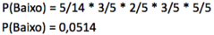
Risco de Crédito | História de crédito |  |  | Dívida |  | Garantias |  | Renda anual
 | Boa 5 | Desconhecida 5 | Ruim 4 | Alta 7 | Baixa 7 | Nenhuma 11 | Adequada 3 | <15 3 | >=15 <=35 4 | >35 7
Alto 6/14 | 1/6 | 2/6 | 3/6 | 4/6 | 2/6 | 6/6 | 0 | 3/6 | 2/6 | 1/6
Moderado 3/14 | 1/3 | 1/3 | 1/3 | 1/3 | 2/3 | 2/3 | 1/3 | 0 | 2/3 | 1/3
Baixo 5/14 | 3/5 | 2/5 | 0 | 2/5 | 3/5 | 3/5 | 2/5 | 0 | 0 | 5/5
Risco de crédito?

Slide 17
Risco de Crédito | História de crédito |  |  | Dívida |  | Garantias |  | Renda anual
 | Boa 5 | Desconhecida 5 | Ruim 4 | Alta 7 | Baixa 7 | Nenhuma 11 | Adequada 3 | <15 3 | >=15 <=35 4 | >35 7
Alto 6/14 | 1/6 | 2/6 | 3/6 | 4/6 | 2/6 | 6/6 | 0 | 3/6 | 2/6 | 1/6
Moderado 3/14 | 1/3 | 1/3 | 1/3 | 1/3 | 2/3 | 2/3 | 1/3 | 0 | 2/3 | 1/3
Baixo 5/14 | 3/5 | 2/5 | 0 | 2/5 | 3/5 | 3/5 | 2/5 | 0 | 0 | 5/5
Risco de crédito?
SOMA Risco de crédito = 0.0079 + 0.0052 + 0.0514 = 0.0645

Slide 18
Risco de Crédito | História de crédito |  |  | Dívida |  | Garantias |  | Renda anual
 | Boa 5 | Desconhecida 5 | Ruim 4 | Alta 7 | Baixa 7 | Nenhuma 11 | Adequada 3 | <15 3 | >=15 <=35 4 | >35 7
Alto 6/14 | 1/6 | 2/6 | 3/6 | 4/6 | 2/6 | 6/6 | 0 | 3/6 | 2/6 | 1/6
Moderado 3/14 | 1/3 | 1/3 | 1/3 | 1/3 | 2/3 | 2/3 | 1/3 | 0 | 2/3 | 1/3
Baixo 5/14 | 3/5 | 2/5 | 0 | 2/5 | 3/5 | 3/5 | 2/5 | 0 | 0 | 5/5
Risco de crédito?
P(alto)= $\frac{0.0079}{0.0645} ∗100=12.24\%$
SOMA Risco de crédito = 0.0079 + 0.0052 + 0.0514 = 0.0645

Slide 19
Risco de Crédito | História de crédito |  |  | Dívida |  | Garantias |  | Renda anual
 | Boa 5 | Desconhecida 5 | Ruim 4 | Alta 7 | Baixa 7 | Nenhuma 11 | Adequada 3 | <15 3 | >=15 <=35 4 | >35 7
Alto 6/14 | 1/6 | 2/6 | 3/6 | 4/6 | 2/6 | 6/6 | 0 | 3/6 | 2/6 | 1/6
Moderado 3/14 | 1/3 | 1/3 | 1/3 | 1/3 | 2/3 | 2/3 | 1/3 | 0 | 2/3 | 1/3
Baixo 5/14 | 3/5 | 2/5 | 0 | 2/5 | 3/5 | 3/5 | 2/5 | 0 | 0 | 5/5
Risco de crédito?
P(alto)= $\frac{0.0079}{0.0645} ∗100=12.24\%$
P(mod)= $\frac{0.0052}{0.0645} ∗100=8.06\%$
SOMA Risco de crédito = 0.0079 + 0.0052 + 0.0514 = 0.0645

Slide 20
Risco de Crédito | História de crédito |  |  | Dívida |  | Garantias |  | Renda anual
 | Boa 5 | Desconhecida 5 | Ruim 4 | Alta 7 | Baixa 7 | Nenhuma 11 | Adequada 3 | <15 3 | >=15 <=35 4 | >35 7
Alto 6/14 | 1/6 | 2/6 | 3/6 | 4/6 | 2/6 | 6/6 | 0 | 3/6 | 2/6 | 1/6
Moderado 3/14 | 1/3 | 1/3 | 1/3 | 1/3 | 2/3 | 2/3 | 1/3 | 0 | 2/3 | 1/3
Baixo 5/14 | 3/5 | 2/5 | 0 | 2/5 | 3/5 | 3/5 | 2/5 | 0 | 0 | 5/5
Risco de crédito?
P(alto)= $\frac{0.0079}{0.0645} ∗100=12.24\%$
P(mod)= $\frac{0.0052}{0.0645} ∗100=8.06\%$
P(baixo)= $\frac{0.0514}{0.0645} ∗100=79.68\%$
SOMA Risco de crédito = 0.0079 + 0.0052 + 0.0514 = 0.0645

Slide 21
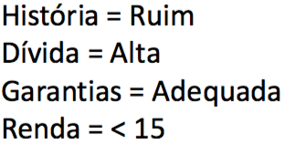
Risco de Crédito | História de crédito |  |  | Dívida |  | Garantias |  | Renda anual
 | Boa 5 | Desconhecida 5 | Ruim 4 | Alta 7 | Baixa 7 | Nenhuma 11 | Adequada 3 | <15 3 | >=15 <=35 4 | >35 7
Alto 6/14 | 1/6 | 2/6 | 3/6 | 4/6 | 2/6 | 6/6 | 0 | 3/6 | 2/6 | 1/6
Moderado 3/14 | 1/3 | 1/3 | 1/3 | 1/3 | 2/3 | 2/3 | 1/3 | 0 | 2/3 | 1/3
Baixo 5/14 | 3/5 | 2/5 | 0 | 2/5 | 3/5 | 3/5 | 2/5 | 0 | 0 | 5/5
Risco de crédito?

Slide 22
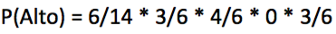
Risco de Crédito | História de crédito |  |  | Dívida |  | Garantias |  | Renda anual
 | Boa 5 | Desconhecida 5 | Ruim 4 | Alta 7 | Baixa 7 | Nenhuma 11 | Adequada 3 | <15 3 | >=15 <=35 4 | >35 7
Alto 6/14 | 1/6 | 2/6 | 3/6 | 4/6 | 2/6 | 6/6 | 0 | 3/6 | 2/6 | 1/6
Moderado 3/14 | 1/3 | 1/3 | 1/3 | 1/3 | 2/3 | 2/3 | 1/3 | 0 | 2/3 | 1/3
Baixo 5/14 | 3/5 | 2/5 | 0 | 2/5 | 3/5 | 3/5 | 2/5 | 0 | 0 | 5/5
Risco de crédito?

Slide 23

Risco de Crédito | História de crédito |  |  | Dívida |  | Garantias |  | Renda anual
 | Boa 5 | Desconhecida 5 | Ruim 4 | Alta 7 | Baixa 7 | Nenhuma 11 | Adequada 3 | <15 3 | >=15 <=35 4 | >35 7
Alto 6/14 | 1/6 | 2/6 | 3/6 | 4/6 | 2/6 | 6/6 | 0 | 3/6 | 2/6 | 1/6
Moderado 3/14 | 1/3 | 1/3 | 1/3 | 1/3 | 2/3 | 2/3 | 1/3 | 0 | 2/3 | 1/3
Baixo 5/14 | 3/5 | 2/5 | 0 | 2/5 | 3/5 | 3/5 | 2/5 | 0 | 0 | 5/5
Risco de crédito?

Slide 24

Risco de Crédito | História de crédito |  |  | Dívida |  | Garantias |  | Renda anual
 | Boa 5 | Desconhecida 5 | Ruim 4 | Alta 7 | Baixa 7 | Nenhuma 11 | Adequada 3 | <15 3 | >=15 <=35 4 | >35 7
Alto 6/14 | 1/6 | 2/6 | 3/6 | 4/6 | 2/6 | 6/6 | 0 | 3/6 | 2/6 | 1/6
Moderado 3/14 | 1/3 | 1/3 | 1/3 | 1/3 | 2/3 | 2/3 | 1/3 | 0 | 2/3 | 1/3
Baixo 5/14 | 3/5 | 2/5 | 0 | 2/5 | 3/5 | 3/5 | 2/5 | 0 | 0 | 5/5
Risco de crédito?

Slide 25
Risco de Crédito | História de crédito |  |  | Dívida |  | Garantias |  | Renda anual
 | Boa 5 | Desconhecida 5 | Ruim 4 | Alta 7 | Baixa 7 | Nenhuma 11 | Adequada 3 | <15 3 | >=15 <=35 4 | >35 7
Alto 6/14 | 1/6 | 2/6 | 3/6 | 4/6 | 2/6 | 6/6 | 0 | 3/6 | 2/6 | 1/6
Moderado 3/14 | 1/3 | 1/3 | 1/3 | 1/3 | 2/3 | 2/3 | 1/3 | 0 | 2/3 | 1/3
Baixo 5/14 | 3/5 | 2/5 | 0 | 2/5 | 3/5 | 3/5 | 2/5 | 0 | 0 | 5/5
Risco de crédito?
Correção Laplaciana

Slide 26
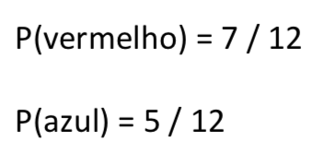
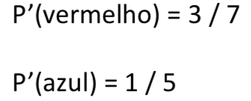
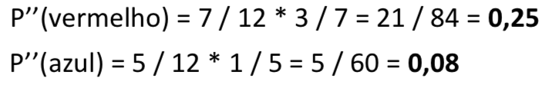
Probabilidades a priori
?
Probabilidades a posteori

Slide 27
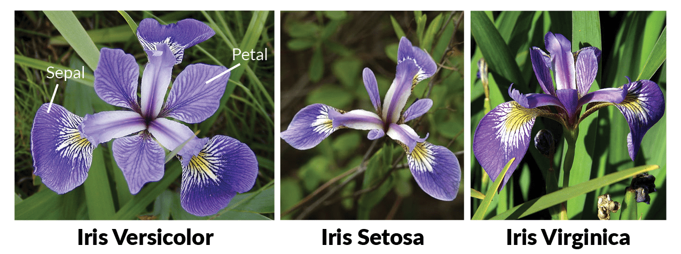
Naive Bayes prediction
Notes:
naive bayes prediction heart disease.ows
files: iris and heart disease

Slide 28
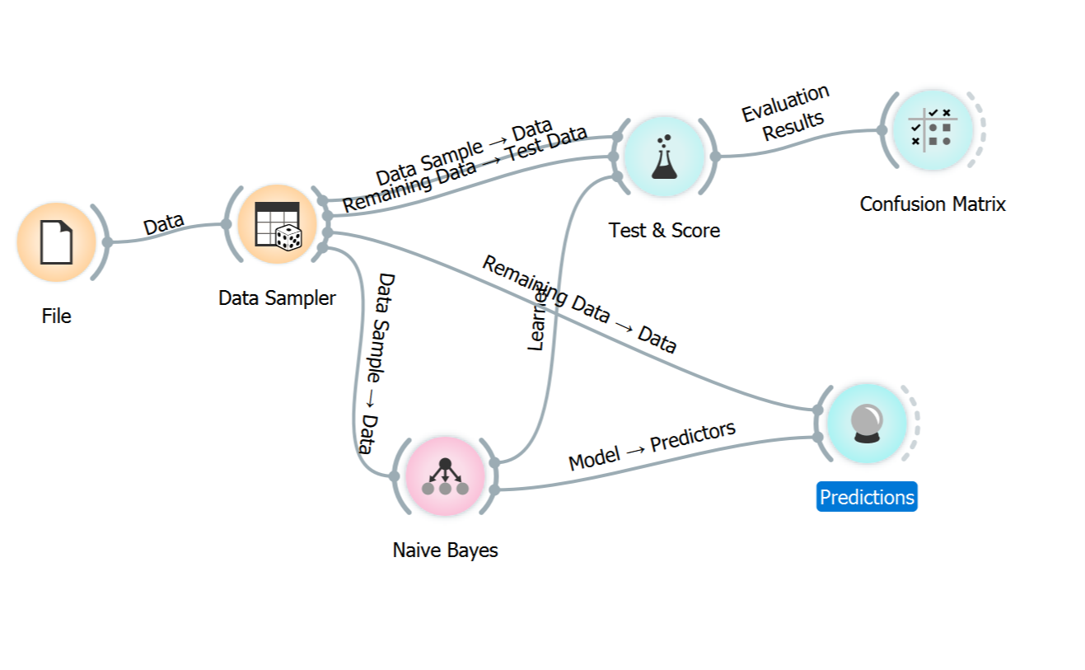
Naive Bayes prediction
Notes:
naive bayes prediction iris with data sampler.ows
dataset: iris

Slide 29
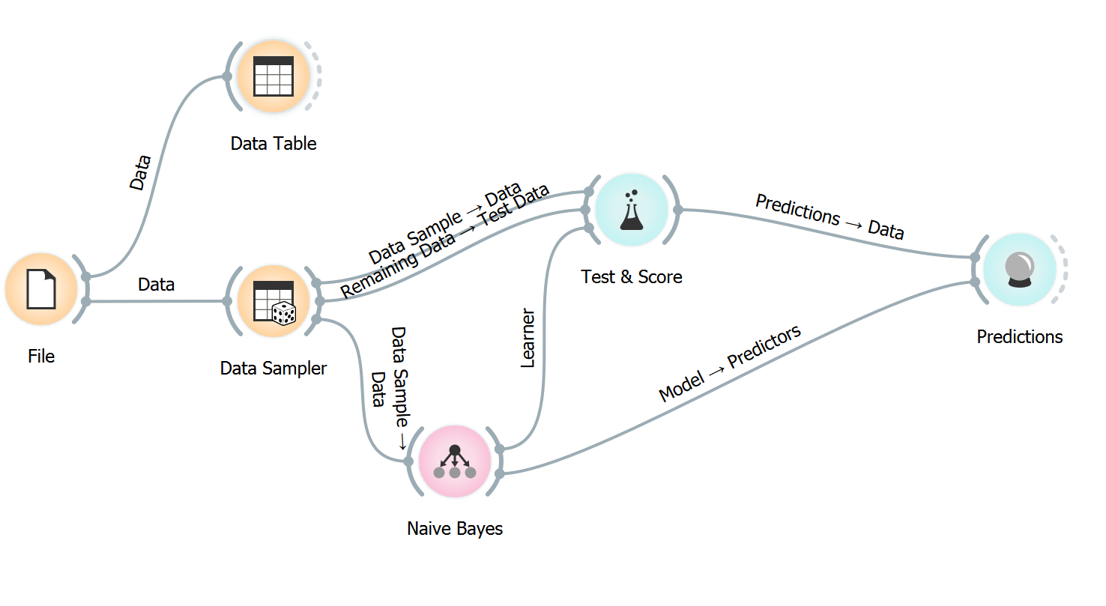
Naive Bayes prediction
Notes:
naive bayes prediction iris with data sampler 2.ows
dataset: iris

Slide 30
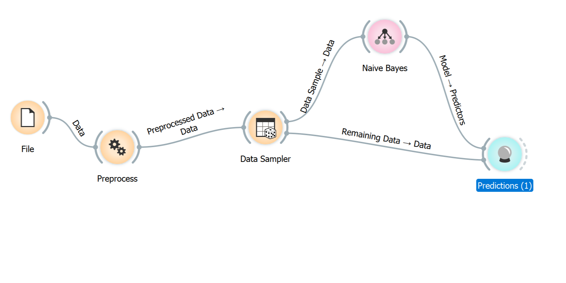
Naive Bayes prediction
Notes:
naive bayes prediction iris with data sampler and preprocess.ows
dataset: íris
Preprocess widget corrige valores ausentes
The same process applies to Test & Score.

Slide 31
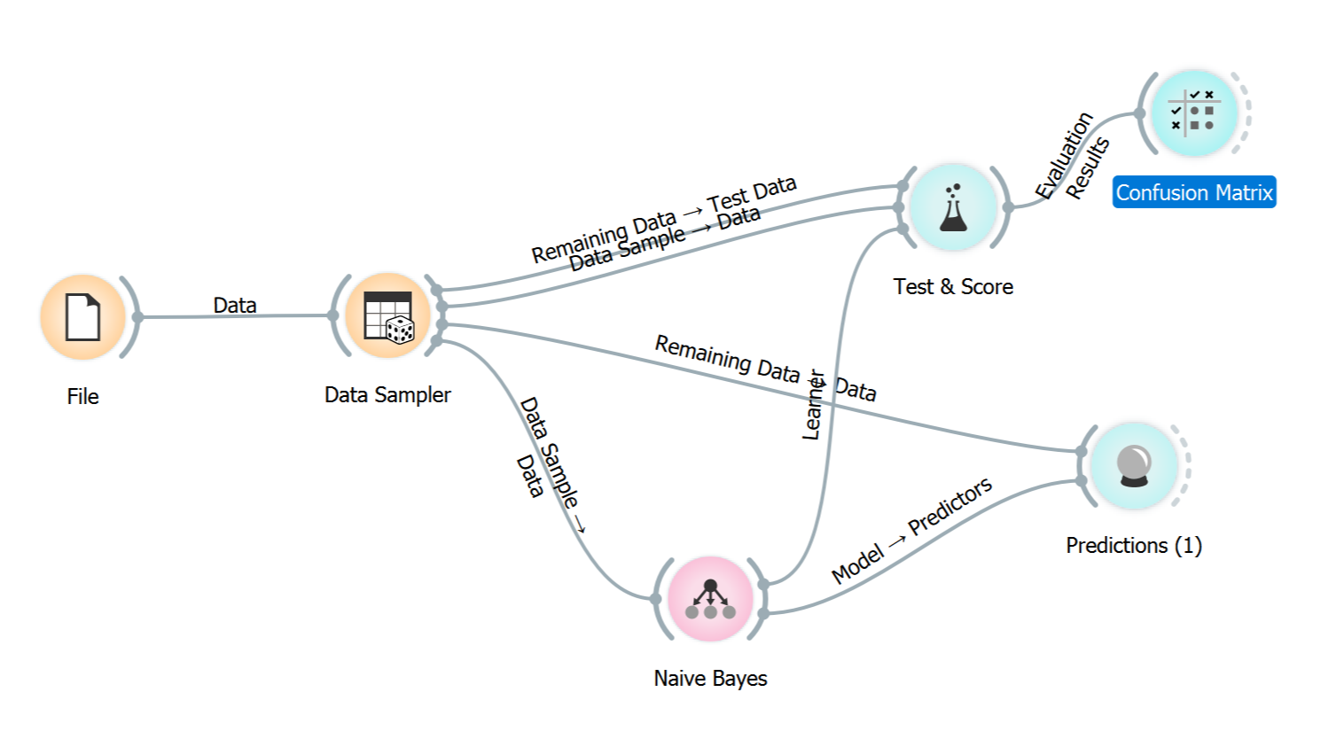
Naive Bayes prediction
Notes:
naive bayes prediction heart disease with data sampler.ows
files: heart disease

Slide 32
Árvores de decisão

Slide 33
Vantagens e desvantagens
Vantagens
Fácil interpretação
Não precisa normalização ou padronização (visto mais à frente)
Rápido para classificar novos registros
Desvantagens
Geração de árvores muito complexas
Pequenas mudanças nos dados pode mudar a árvore (poda pode ajudar)
Notes:
Eram muito populares em meados dos anos 90
usado no Kinect da Microsoft

Slide 34
Base original
História do crédito | Dívida | Garantias | Renda anual | Risco
Ruim | Alta | Nenhuma | < 15.000 | Alto
Desconhecida | Alta | Nenhuma | >= 15.000 a <= 35.000 | Alto
Desconhecida | Baixa | Nenhuma | >= 15.000 a <= 35.000 | Moderado
Desconhecida | Baixa | Nenhuma | > 35.000 | Alto
Desconhecida | Baixa | Nenhuma | > 35.000 | Baixo
Desconhecida | Baixa | Adequada | > 35.000 | Baixo
Ruim | Baixa | Nenhuma | < 15.000 | Alto
Ruim | Baixa | Adequada | > 35.000 | Moderado
Boa | Baixa | Nenhuma | > 35.000 | Baixo
Boa | Alta | Adequada | > 35.000 | Baixo
Boa | Alta | Nenhuma | < 15.000 | Alto
Boa | Alta | Nenhuma | >= 15.000 a <= 35.000 | Moderado
Boa | Alta | Nenhuma | > 35.0000 | Baixo
Ruim | Alta | Nenhuma | >= 15.000 a <= 35.000 | Alto

Slide 35
História = Boa
Dívida = Alta
Garantias = Nenhuma
Renda = > 35
História = Ruim
Dívida = Alta
Garantias = Adequada
Renda = < 15
Renda
< 15
> =35
>= 15
< 35
História crédito
História crédito
Alto
boa
ruim
boa
desconhecida
desconhecida
ruim
Dívida
Moderado
Alto
Baixo
Baixo
Moderado
alta
baixa
Alto
Moderado
Notes:
Transformar uma base de dados em uma árvore de decisão
Treinar uma árvore de decisão é encontrar a ordem dos atributos nessa árvore, ou seja, quais são os principais atributos que ficarão na parte superior da árvore
Uma árvore de decisão nada mais é do que uma regra

Slide 36
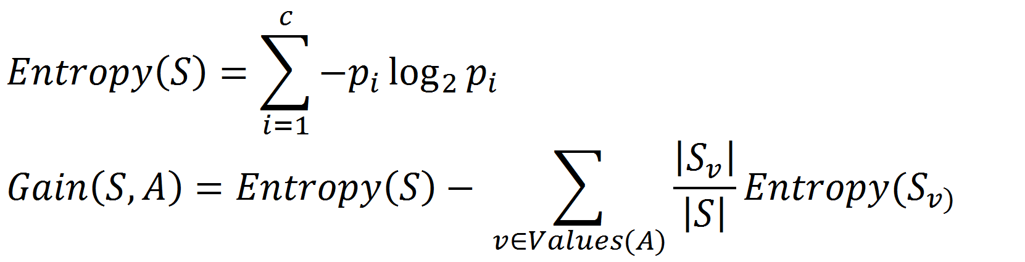
*entropia:
medida da quantidade de incerteza que há em uma certa quantidade de dados
medida da quantidade de informação não-óbvia presente nesses dados.

Slide 37
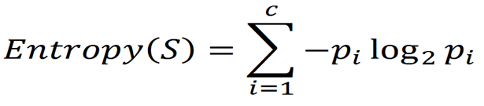
Risco
Alto
Alto
Moderado
Alto
Baixo
Baixo
Alto
Moderado
Baixo
Baixo
Alto
Moderado
Baixo
Alto
Alto = 6/14
Moderado = 3/14
Baixo = 5/14
E(s) = -6/14 * log₂(6/14) – 3/14 * log₂ (3/14) – 5/14 * log₂ (5/14) = 1,53

Slide 38
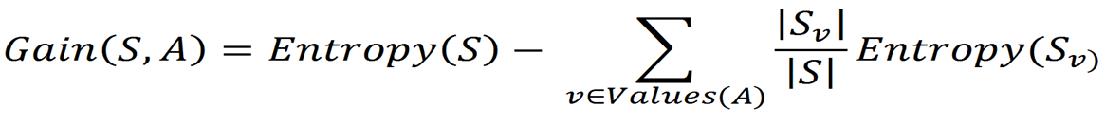
Alto
História do crédito | Risco
Ruim | Alto
Desconhecida | Alto
Desconhecida | Moderado
Desconhecida | Alto
Desconhecida | Baixo
Desconhecida | Baixo
Ruim | Alto
Ruim | Moderado
Boa | Baixo
Boa | Baixo
Boa | Alto
Boa | Moderado
Boa | Baixo
Ruim | Alto
1/5
Boa
Moderado
E(s) = -1/5 * log₂ (1/5) – 1/5 * log₂ (1/5) – 3/5 * log₂ (3/5) = 1,37
5/14
1/5
Baixo
3/5
Alto
2/5
História de crédito
Desconhecida
Moderado
E(s) = -2/5 * log₂ (2/5) – 1/5 * log₂ (1/5) – 2/5 * log₂ (2/5) = 1,52
5/14
1/5
14
Baixo
Ganho(História) = 1,53 – (5/14 * 1,37) – (5/14 * 1,52) – (4/14 * 0,81) = 0,26
2/5
Alto
3/4
Ruim
Moderado
E(s) = -3/4 * log₂ (3/4) – 1/4 * log₂ (1/4) – 0 * log₂ (0) = 0,81
4/14
1/4
Baixo
0

Slide 39
Dívida | Risco
Alta | Alto
Alta | Alto
Baixa | Moderado
Baixa | Alto
Baixa | Baixo
Baixa | Baixo
Baixa | Alto
Baixa | Moderado
Baixa | Baixo
Alta | Baixo
Alta | Alto
Alta | Moderado
Alta | Baixo
Alta | Alto
Alto
4/7
Alta
Moderado
E(s) = -4/7 * log₂ (4/7) – 1/7 * log₂ (1/7) – 2/7 * log₂ (2/7) = 1,38
7/14
1/7
Baixo
2/7
Dívida
Ganho(Dívida) = 1,53 – (7/14 * 1,38) – (7/14 * 1,56) = 0,06
14
Alto
2/7
Baixa
Moderado
E(s) = -2/7 * log₂ (2/7) – 2/7 * log₂ (2/7) – 3/7 * log₂ (3/7) = 1,56
7/14
2/7
Baixo
3/7

Slide 40
Garantias | Risco
Nenhuma | Alto
Nenhuma | Alto
Nenhuma | Moderado
Nenhuma | Alto
Nenhuma | Baixo
Adequada | Baixo
Nenhuma | Alto
Adequada | Moderado
Nenhuma | Baixo
Adequada | Baixo
Nenhuma | Alto
Nenhuma | Moderado
Nenhuma | Baixo
Nenhuma | Alto
Alto
6/11
Nenhuma
Moderado
E(s) = -6/11 * log₂ (6/11) – 2/11 * log₂ (2/11) – 3/11 * log₂ (3/11) = 1,44
11/14
2/11
Baixo
3/11
Garantias
Ganho(Garantias) = 1,53 – (11/14 * 1,44) – (3/14 * 0,92) = 0,20
14
Alto
0
Adequada
Moderado
E(s) = -0 * log₂ (0) – 1/3 * log₂ (1/3) – 2/3 * log₂ (2/3) = 0,92
3/14
1/3
Baixo
2/3

Slide 41
Renda anual | Risco
< 15.000 | Alto
>= 15.000 a <= 35.000 | Alto
>= 15.000 a <= 35.000 | Moderado
> 35.000 | Alto
> 35.000 | Baixo
> 35.000 | Baixo
< 15.000 | Alto
> 35.000 | Moderado
> 35.000 | Baixo
> 35.000 | Baixo
< 15.000 | Alto
>= 15.000 a <= 35.000 | Moderado
> 35.0000 | Baixo
>= 15.000 a <= 35.000 | Alto
Alto
3/3
< 15
Moderado
E(s) = -3/3 * log₂ (3/3) – 0 * log₂ (0) – 0 * log₂ (0) = 0,00
3/14
0
Baixo
0
Alto
2/4
>= 15 < 35
Renda
Moderado
E(s) = -2/4 * log₂ (2/4) – 2/4 * log₂ (2/4) – 0 * log₂ (0) = 1,00
14
2/4
4/14
Baixo
Ganho(Renda) = 1,53 – (3/14 * 0,00) – (4/14 * 1,00) – (7/14 * 1,15) = 0,66
0
Alto
1/7
> 35
Moderado
E(s) = -1/7 * log₂ (1/7) – 1/7 * log₂ (1/7) – 5/7 * log₂ (5/7) = 1,15
7/14
1/7
Baixo
5/7

Slide 42
Risco
Alto
Alto
Moderado
Alto
Baixo
Baixo
Alto
Moderado
Baixo
Baixo
Alto
Moderado
Baixo
Alto
Ganho(História) = 1,53 – (5/14 * 1,37) – (5/14 * 1,52) – (4/14 * 0,81) = 0,26
Ganho(Dívida) = 1,53 – (7/14 * 1,38) – (7/14 * 1,56) = 0,06
Ganho(Garantias) = 1,53 – (11/14 * 1,44) – (3/14 * 0,92) = 0,20
Ganho(Renda) = 1,53 – (3/14 * 0,00) – (4/14 * 1,00) – (7/14 * 1,15) = 0,66

Slide 43
Renda
< 15
> 35
>= 15
< 35
História do crédito | Dívida | Garantias | Renda anual | Risco
Ruim | Alta | Nenhuma | < 15.000 | Alto
Ruim | Baixa | Nenhuma | < 15.000 | Alto
Boa | Alta | Nenhuma | < 15.000 | Alto
História do crédito | Dívida | Garantias | Renda anual | Risco
Desconhecida | Baixa | Nenhuma | > 35.000 | Alto
Desconhecida | Baixa | Nenhuma | > 35.000 | Baixo
Desconhecida | Baixa | Adequada | > 35.000 | Baixo
Ruim | Baixa | Adequada | > 35.000 | Moderado
Boa | Baixa | Nenhuma | > 35.000 | Baixo
Boa | Alta | Adequada | > 35.000 | Baixo
Boa | Alta | Nenhuma | > 35.0000 | Baixo
História do crédito | Dívida | Garantias | Renda anual | Risco
Desconhecida | Alta | Nenhuma | >= 15.000 a <= 35.000 | Alto
Desconhecida | Baixa | Nenhuma | >= 15.000 a <= 35.000 | Moderado
Boa | Alta | Nenhuma | >= 15.000 a <= 35.000 | Moderado
Ruim | Alta | Nenhuma | >= 15.000 a <= 35.000 | Alto

Slide 44
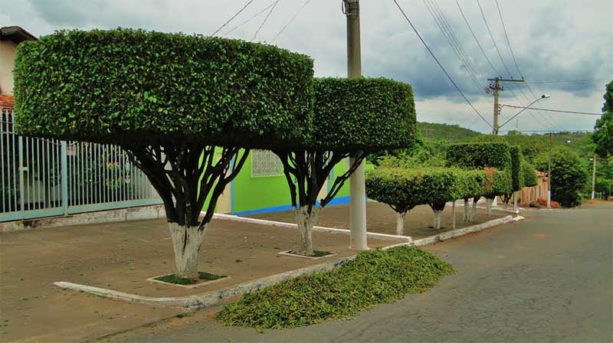

Slide 45
Poda em árvores de decisão
Bias (viés)
Erros por classificação errada
Variância
Erros por sensibilidade pequena a mudanças na base de treinamento
Pode levar a overfitting

Slide 46
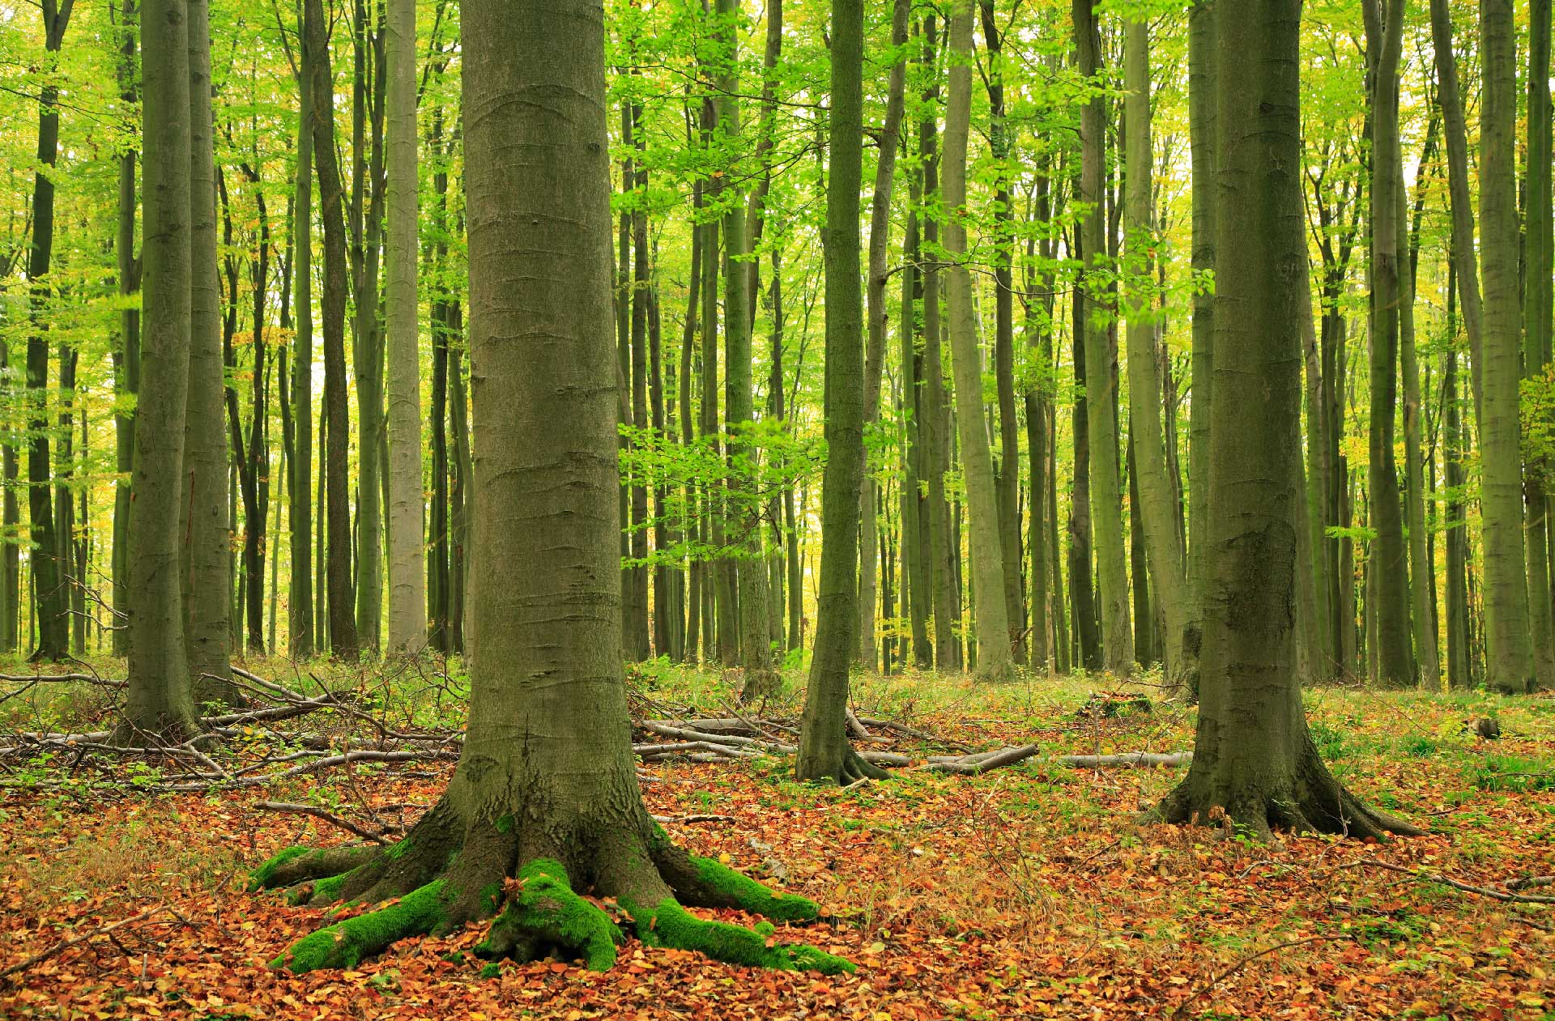
Random Forest (floresta randômica)

Slide 47
Random Forest
História do crédito | Dívida | Garantias | Renda anual | Risco
Ruim | Alta | Nenhuma | < 15.000 | Alto
Desconhecida | Alta | Nenhuma | >= 15.000 a <= 35.000 | Alto
Desconhecida | Baixa | Nenhuma | >= 15.000 a <= 35.000 | Moderado
Desconhecida | Baixa | Nenhuma | > 35.000 | Alto
Desconhecida | Baixa | Nenhuma | > 35.000 | Baixo
Desconhecida | Baixa | Adequada | > 35.000 | Baixo
Ruim | Baixa | Nenhuma | < 15.000 | Alto
Ruim | Baixa | Adequada | > 35.000 | Moderado
Boa | Baixa | Nenhuma | > 35.000 | Baixo
Boa | Alta | Adequada | > 35.000 | Baixo
Boa | Alta | Nenhuma | < 15.000 | Alto
Boa | Alta | Nenhuma | >= 15.000 a <= 35.000 | Moderado
Boa | Alta | Nenhuma | > 35.0000 | Baixo
Ruim | Alta | Nenhuma | >= 15.000 a <= 35.000 | Alto
Ensemble learning (aprendizagem em conjunto)
“Consultar diversos profissionais para tomar uma decisão”
Vários algoritmos juntos para construir um algoritmo mais “forte”
Usa a média (regressão) ou votos da maioria (classificação) para dar a resposta final
Risco = Alto
Risco = Baixo
Risco = Baixo
Notes:
Qto mais árvores mais probabilidade de overfitting

Slide 48

Microsoft Kinect Images

Slide 49
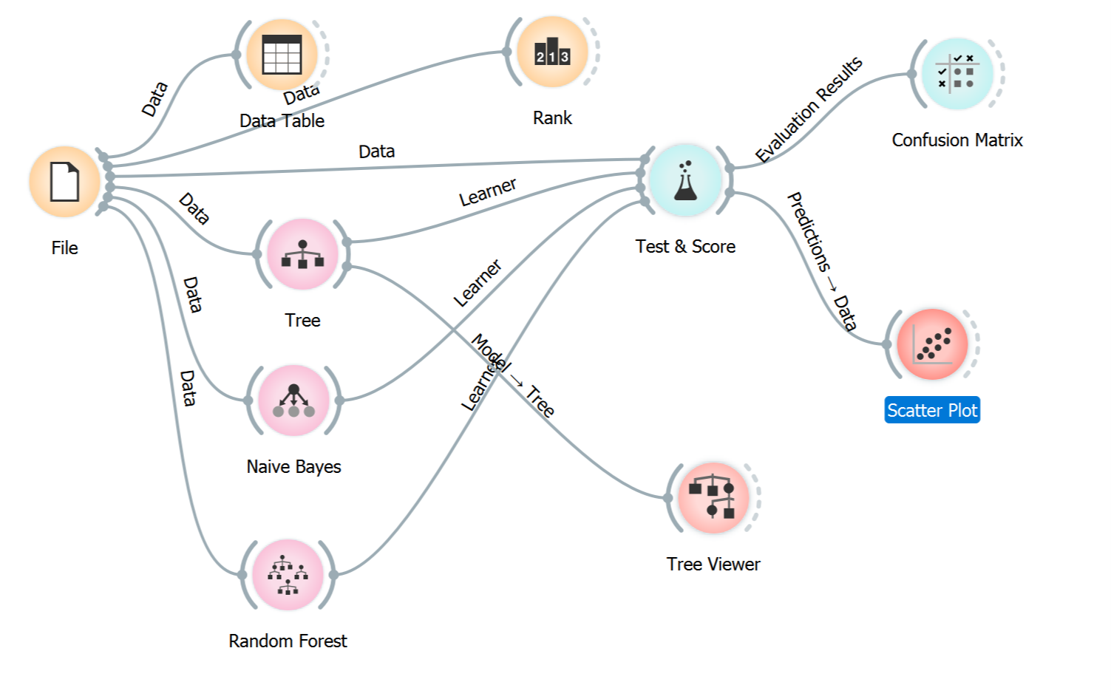
Tree prediction
Notes:
naive_bayes tree random_forest titanic.ows
file: titanic
Confusion matrix
Scatter plot (status x survived)

Slide 50
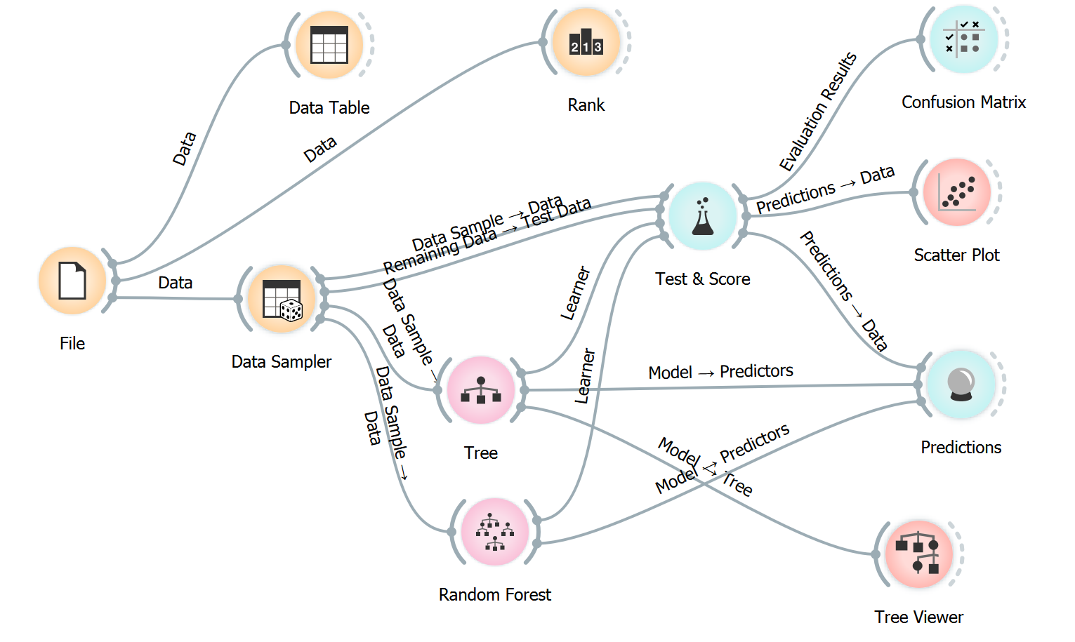
Tree prediction
Notes:
naive_bayes tree and random_forest prediction titanic with data sampler.ows
dataset: titanic
scatter plot (status x survived)

Slide 51
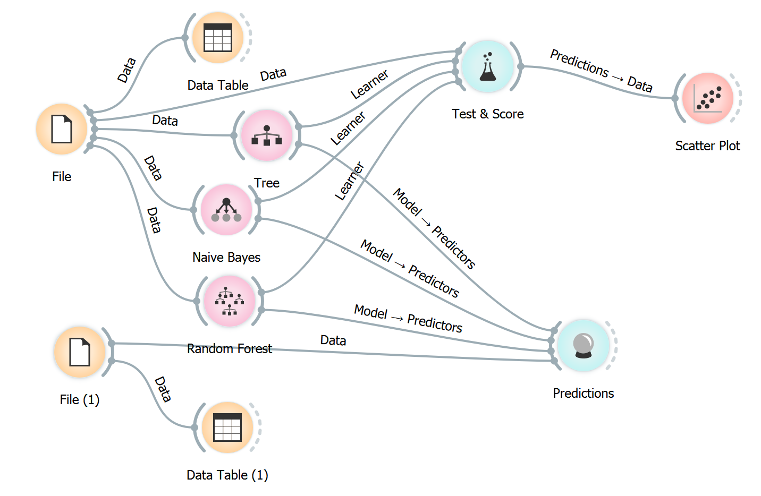
Tree prediction
Notes:
naive_bayes tree random_forest prediction titanic.ows
dataset: titanic
scatter plot (status x survived)

Slide 52
Aprendizagem por regras

Slide 53
Vantagens e desvantagens
Compreensível
Pouco espaço de armazenamento
Mais lento
Em geral, regras não apresentam melhores resultados do que árvores de decisão

Slide 54
Algoritmo OneR
Um atributo faz todo o trabalho
Notes:
Se tiver trabalhando com situações mais simples, testar primeiro os algortitmos mais simples
Se tiver trabalhando com carros autônomos, usar deep learning
Semelhante à árvore de decisão

Slide 55
Base original
História do crédito | Dívida | Garantias | Renda anual | Risco
Ruim | Alta | Nenhuma | < 15.000 | Alto
Desconhecida | Alta | Nenhuma | >= 15.000 a <= 35.000 | Alto
Desconhecida | Baixa | Nenhuma | >= 15.000 a <= 35.000 | Moderado
Desconhecida | Baixa | Nenhuma | > 35.000 | Alto
Desconhecida | Baixa | Nenhuma | > 35.000 | Baixo
Desconhecida | Baixa | Adequada | > 35.000 | Baixo
Ruim | Baixa | Nenhuma | < 15.000 | Alto
Ruim | Baixa | Adequada | > 35.000 | Moderado
Boa | Baixa | Nenhuma | > 35.000 | Baixo
Boa | Alta | Adequada | > 35.000 | Baixo
Boa | Alta | Nenhuma | < 15.000 | Alto
Boa | Alta | Nenhuma | >= 15.000 a <= 35.000 | Moderado
Boa | Alta | Nenhuma | > 35.0000 | Baixo
Ruim | Alta | Nenhuma | >= 15.000 a <= 35.000 | Alto

Slide 56

Atributo | Quantidade | Regras | Erro | Total erro
História de crédito
Boa
Desconhecida
Ruim
5
Se Boa então Baixo
2/5
5
Se Desconhecida então Alto
3/5
6/14
4
Se Ruim então Alto
1/4
3
maior
Se Boa então Alto=
Se Ruim então Alto=
1
Se Boa então Moderado=
1
Se Ruim então Moderado=
1
Se Ruim então Baixo=
3
maior
0
Se Boa então Baixo=
2
maior
Se Desconhecida então Alto=
1
Se Desconhecida então Moderado=
Se Desconhecida então Baixo=
2
Notes:
escolhe-se Se Boa então Baixo=3 pois é o maior dos “Boa”
Qdo se tem mais de um maior, escolhe-se o primeiro

Slide 57
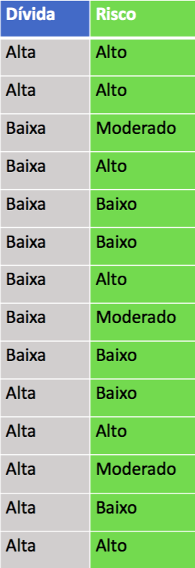
Atributo | Quantidade | Regras | Erro | Total erro
História de crédito
Dívida
Boa
Desconhecida
Ruim
5
Se Boa então Baixo
2/5
5
Se Desconhecida então Alto
3/5
6/14
4
Se Ruim então Alto
1/4
7
3/7
Alta
Baixa
Se Alta então Alto
7/14
7
Se Baixa então Baixo
4/7
Se Alta então Alto=
maior
4
Se Alta então Moderado=
1
2
Se Alta então Baixo=
Se Baixa então Alto=
2
2
Se Baixa então Moderado=
Se Baixa então Baixo=
maior
3

Slide 58
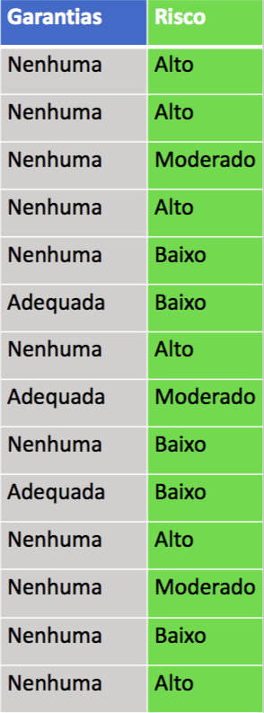
Atributo | Quantidade | Regras | Erro | Total erro
História de crédito
Dívida
Garantias
Boa
Desconhecida
Ruim
5
Se Boa então Baixo
2/5
5
Se Desconhecida então Alto
3/5
6/14
4
Se Ruim então Alto
1/4
7
3/7
Alta
Baixa
Se Alta então Alto
7/14
7
Se Baixa então Baixo
4/7
11
Nenhuma
Adequada
Se Nenhuma então Alto
5/11
6/14
3
Se Adequada então Baixo
1/3
Se Nenhuma então Alto=
6
maior
Se Nenhuma então Moderado=
2
Se Nenhuma então Baixo=
3
Se Adequada então Alto=
0
1
Se Adequada então Moderado=
Se Adequada então Baixo=
2
maior

Slide 59
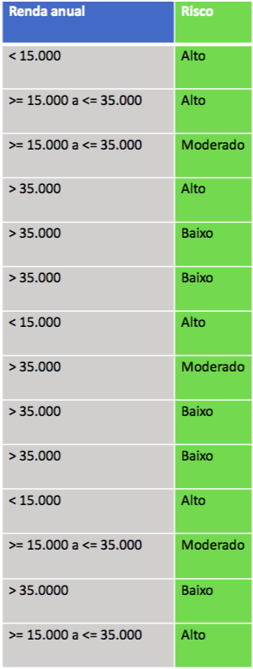
Atributo | Quantidade | Regras | Erro | Total erro
História de crédito
Dívida
Garantias
Renda
Boa
Desconhecida
Ruim
5
Se Boa então Baixo
2/5
5
Se Desconhecida então Alto
3/5
6/14
4
Se Ruim então Alto
1/4
7
3/7
Alta
Baixa
Se Alta então Alto
7/14
7
Se Baixa então Baixo
4/7
11
Nenhuma
Adequada
Se Nenhuma então Alto
5/11
6/14
3
Se Adequada então Baixo
1/3
1
Se <15000 então Alto
<15000
>=15000 <35000
>=35000
0
1
Se >=15000 <35000 então Alto
2/4
4/14
5
Se >35000 então Baixo
2/7
1
Se <15000 então Alto=
3
maior
Se >=35000 então Alto=
Se >=35000 então Moderado=
Se <15000 então Moderado=
1
0
5
maior
Se <15000 então Baixo=
0
Se >=35000 então Baixo=
Se >=15000 <35000 então Alto=
2
maior
Se >=15000 <35000 então Moderado=
2
0
Se >=15000 <35000 então Baixo=

Slide 60
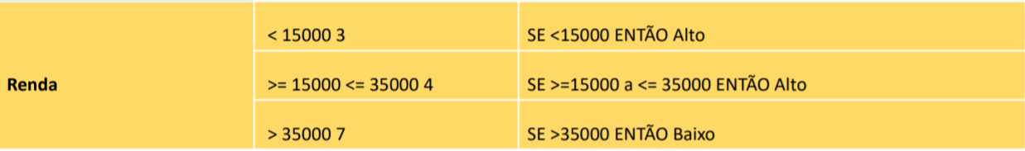
O atributo RENDA fez todo o trabalho

Slide 61
Algoritmo PRISM
Mais de um atributo
Notes:
Algoritmo PRISM é de 1987. Uma maneira de gerar regras composta com mais de um atributo
Vamos gerar uma regra para ALTO, MODERADO e BAIXO
O foco agora é gerar regras para o risco ALTO. O resto dos registros é ignorado, por enquanto
Vamos descobrir qual desses atributos vai substituir o ?

Slide 62
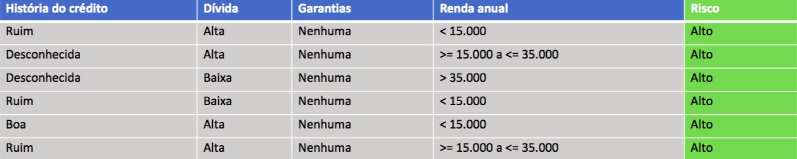
Algoritmo PRISM
Se ? então Risco = Alto
Notes:
Algoritmo PRISM é de 1987. Uma maneira de gerar regras composta com mais de um atributo
Vamos gerar uma regra para ALTO, MODERADO e BAIXO
O foco agora é gerar regras para o risco ALTO. O resto dos registros é ignorado, por enquanto
Vamos descobrir qual desses atributos vai substituir o ?

Slide 63
Algoritmo PRISM
Se ? Então Risco = Alto
Atributo/Valor | Abrangência
História de crédito = Boa
1
História de crédito = Desconhecida
2
História de crédito = Ruim
3
Dívida = Alta
4
Dívida = Baixa
2
Garantias = Nenhuma
6
maior
Garantias = Adequada
0
Renda <= 15
3
Renda 15 - 35
2
Renda => 35
1
Se (Garantias = Nenhuma) então Risco = Alto
Notes:
1) o objetivo é escolher o atributo com maior abrangência

Slide 64
Algoritmo PRISM
Se (Garantias = Nenhuma) e ? então Risco = Alto

Slide 65
Algoritmo PRISM
Se Garantias = Nenhuma E ? Então Risco = Alto
Atributo/Valor | Abrangência
História de crédito = Boa
1
História de crédito = Desconhecida
2
História de crédito = Ruim
3
Dívida = Alta
4
maior
Dívida = Baixa
2
Renda <= 15
3
Renda 15 - 35
2
Renda => 35
1
Se (Garantias = Nenhuma) e (Dívida = Alta) então Risco = Alto

Slide 66
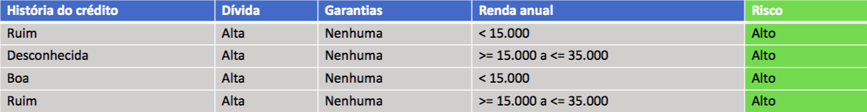
Algoritmo PRISM
Se (Garantias = Nenhuma) e (Dívida = Alta) e ? então Risco = Alto

Slide 67
Algoritmo PRISM
Se (Garantias = Nenhuma) e ? (Dívida = Alta) então Risco = Alto
Atributo/Valor | Abrangência
História de crédito = Boa
1
História de crédito = Desconhecida
1
História de crédito = Ruim
2
maior
Renda <= 15
2
Renda 15 - 35
2
Renda => 35
0
Se (Garantias = Nenhuma) e (Dívida = Alta) e (História = Ruim) então Risco = Alto

Slide 68

Algoritmo PRISM
Se (Garantias = Nenhuma) e (Dívida = Alta) e (História = Ruim) e ? então Risco = Alto

Slide 69
Algoritmo PRISM
Se (Garantias = Nenhuma) e (Dívida = Alta) e (História = Ruim) e ? então Risco = Alto
Atributo/Valor | Abrangência
Renda <= 15
1
maior
Renda 15 - 35
1
Renda => 35
0
Se (Garantias = Nenhuma) e (Dívida = Alta) e (História = Ruim) e (Renda < 15) então Risco = Alto

Slide 70
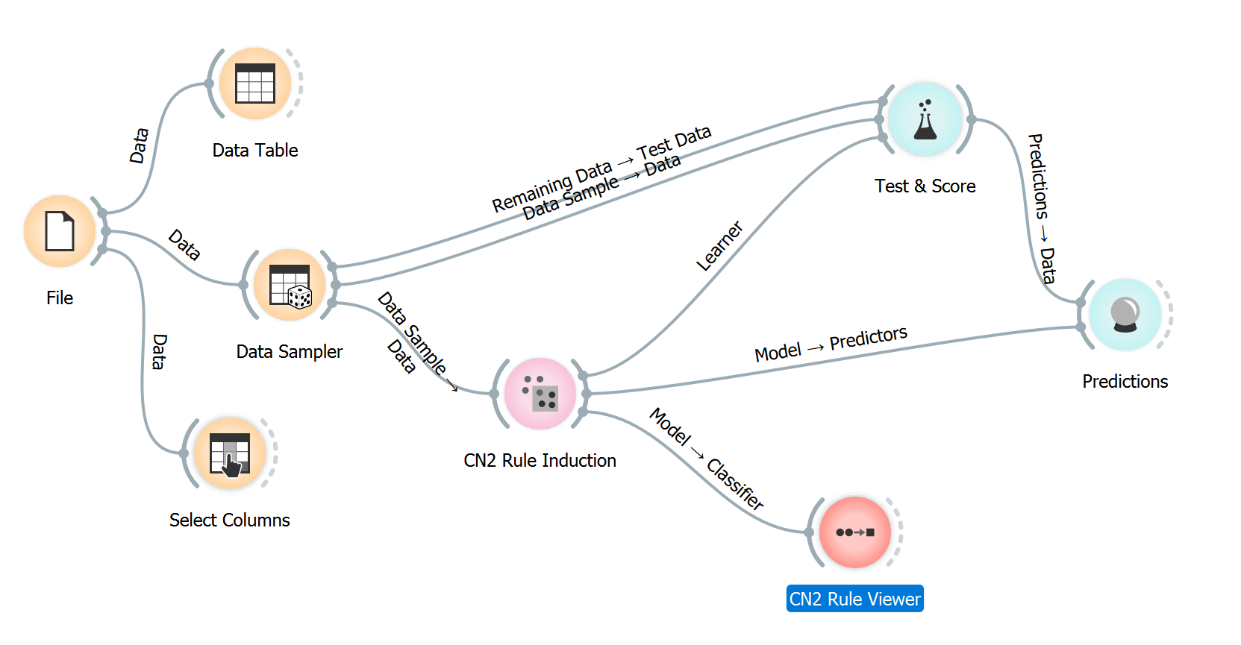
Rule prediction
Notes:
rule prediction voting with data sampler.ows
dataset: voting

Slide 71
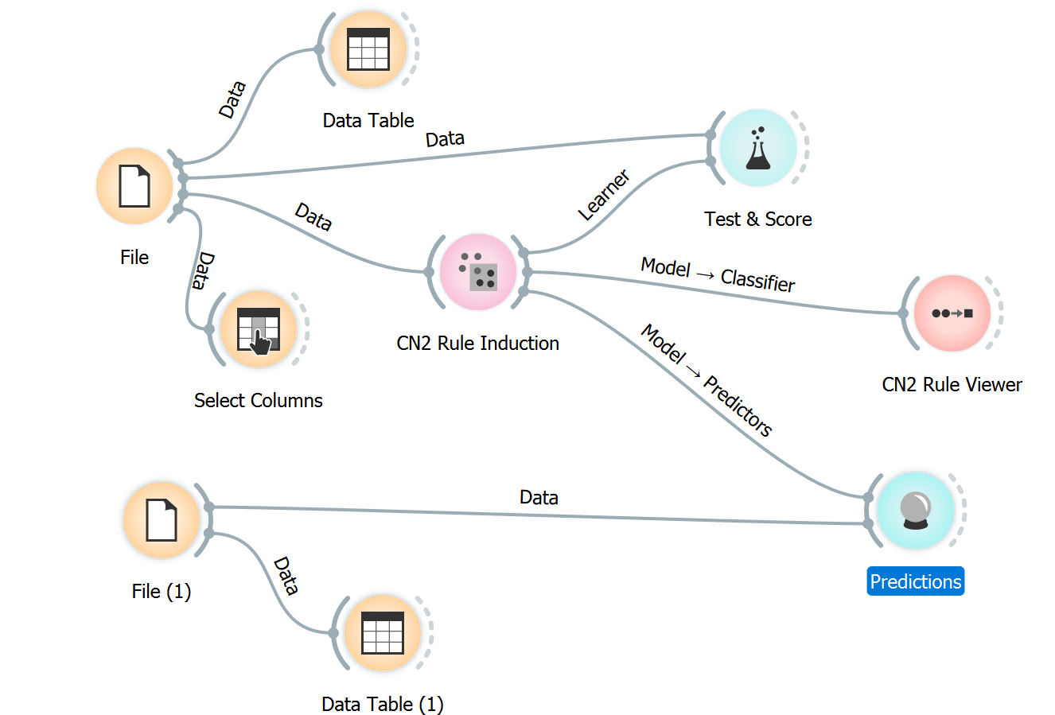
Rule prediction
Notes:
rule prediction voting.ows
dataset: voting

Slide 72
KNN (vizinhos mais próximos)

Slide 73
kNN
Algoritmo simples e poderoso
Indicado quando o relacionamento entre as características é complexo
Valor de k pequeno: dados com ruídos ou outliers podem prejudicar
Valor de k grande: tendência a classificar a classe com mais elementos (overfitting) – valor default 3 ou 5
Lento para fazer as previsões
Outras distâncias
Coeficiente de Pearson
Índice de Tanimoto
City Block

Slide 74
K-Nearest Neighbour (kNN)
0.5
0.8
0.4
0.7
?
0.3
K = 1
0.1
0.6
K = 2
K = 3
K = 4
K = 7
Notes:
K=2, Azul=1 e Vermelho=1. A classificação pode ser azul ou vermelho. Uma opção seria escolher azul por ser a menor distância, mas depende da implementação
K=3, Azul=1 e Vermelho=2. A classificação será VERMELHO.
K=7, pega todos os vizinhos. Azul=4 e Vermelho=3. A classificação será AZUL.

Slide 75
KNN
A maioria dos métodos de aprendizagem constroem um modelo após o treinamento (os dados são descartados após a criação do modelo)
Métodos baseados em instâncias simplesmente armazenam os exemplos de treinamento
A generalização/previsão é feita somente quando uma nova instância precisa ser classificada (lazy)
Paradigmas de aprendizagem de máquina
Notes:
Modelo,
na aprendizagem por árvore, é uma árvore.
na aprendizagem por regras, é o conjunto de regras.
no Naive Bayes é a tabela de probabilidade.
Os dados são descartados após aprendizagem.
Na aprendizagem por instâncias não existe treinamento. Não constrói-se modelo, simplesmente faz-se cálculo de distância
As instâncias são armazenadas.
Os algoritmos de aprendizagem por instâncias são da categoria LAZY (preguiçosos) por não gerarem modelo.
Por exemplo, se tivermos 1M de instâncias e acrescentarmos mais uma, teremos que fazer os cálculos de todas as distâncias entre essa nova instância e as demais.

Slide 76
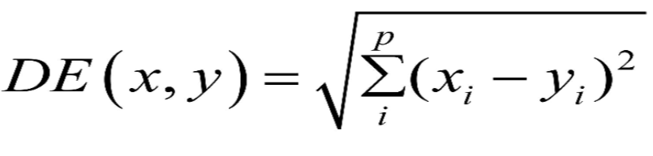
X = 5,7,9
Y = 5,5,5
Subtração de cada posição do vetor
5 – 5 = 0
7 – 5 = 2
9 – 5 = 4
Elevação ao quadrado
0²
2²
4²
Somatório
0 + 4 + 16 = 20
Raiz quadrada (20)
4,47
Distância Euclidiana = 4,47
Notes:
X = 5,5,5
Y = 5,5,5
DE = 0
Quanto menor a DE mais os vetores estão próximos

Slide 77

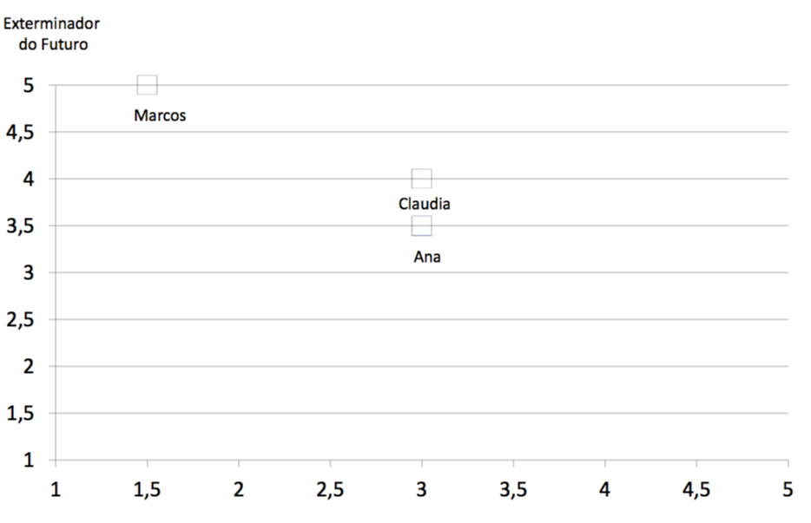
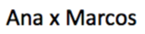
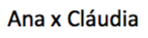
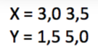
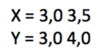
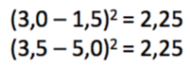
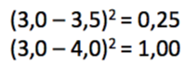
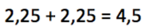
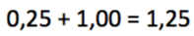
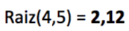
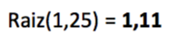
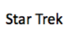
Notes:
A Ana será o usuário base

Slide 78
















K=1, TERROR
K=2, TERROR
K=4, TERROR
Notes:
Vamos usar a DE para classificação
K = 1, (Floresta) TERROR
K = 2, (Floresta e Invocação) TERROR
K = 3, (Floresta, Invocação e Atraso) TERROR
K = 4, todos os casos. Deu empate entre terror e comédia. Mas como a menor distância é Terror, classifica-se como TERROR

Slide 79

Notes:
Qdo se tem atributos categóricos, faz-se uma transformação (ENCODE).
Atributos Categóricos para Discreto
História de crédito:
Boa = 1, Desconhecida=2, Ruim=3
Dívida:
Alta = 1, Baixa = 2
Garantias:
Nenhuma = 1, Adequada = 2
Renda:
(<15) = 1, (>= 15 <=35) = 2, (>35) = 3

Slide 80

Notes:
Vamos comparar o novo registro com o nono e com o terceiro.
Precisaria comparar com todos
Se os valores são iguais, é zero
Se os valores são diferentes, é um
Neste exemplo, se K = 1, esse novo registro será classificado como BAIXO.

Slide 81

kNN – variáveis na mesma escala
Notes:
No resultado 2.025.000.025 0 número 25 não tem significância.
Qdo a escala é diferente, precisamos fazer os valores ficarem na mesma escala
Normalizacao ou adronização (mais utilizada)

Slide 82


Slide 83


Slide 84

KNN prediction
Notes:
KNN prediction zoo with data sampler.ows
dataset: zoo

Slide 85
Regressão Linear

Slide 86

Modelagem da relação entre variáveis numéricas (variável dependente y e variáveis explanatórias x)
Temperatura, umidade e pressão do ar (x) → velocidade do vento (y)
Gastos no cartão de crédito, histórico (x) → limite do cartão (y)
Idade (x) → custo plano de saúde (y)
Tamanho da casa (x) → preço da casa (y)
Notes:
Modelo,
na aprendizagem por árvore, é uma árvore.
na aprendizagem por regras, é o conjunto de regras.
no Naive Bayes é a tabela de probabilidade.
Os dados são descartados após aprendizagem.
Na aprendizagem por instâncias não existe treinamento. Não constrói-se modelo, simplesmente faz-se cálculo de distância
As instâncias são armazenadas.
Os algoritmos de aprendizagem por instâncias são da categoria LAZY (preguiçosos) por não gerarem modelo.
Por exemplo, se tivermos 1M de instâncias e acrescentarmos mais uma, teremos que fazer os cálculos de todas as distâncias entre essa nova instância e as demais.

Slide 87




Slide 88
$
250
200
150
250
200
150
100
50
m2
?

Slide 89
$
250
200
150
250
200
150
100
50
?
m2

Slide 90
erro
$
250
200
150
250
200
150
100
50
?
m2

Slide 91
$
250
200
150
250
200
150
100
50
?
m2

Slide 92
erro
erro
$
250
200
150
250
200
150
100
50
?
m2

Slide 93
$
250
200
150
250
200
150
100
50
m2
?

Slide 94


Slide 95


Slide 96


Slide 97

Linear regression
Notes:
linear regression fruits-and-vegetables.ows
dataset: fruits-and-vegetables
explicar o erro: continuos class variable expected

Slide 98

Linear regression
Notes:
linear regression housing.ows
dataset: housing

Slide 99

Linear regression prediction
Notes:
linear regression prediction housing california prices with data sampler.ows
dataset: housing california prices
Erro: nao existe matriz de confusão para regressão linear

Slide 100
Image Analytics (add-on)

Slide 101

milkacow.ows
Notes:
add-on: image analytics and prototypes
dataset: dometic-animals
milkacow.ows
select milkacow2 in data table
image embedding: image and inception v3
neighbors: cosine and 2

Slide 102

Monet and Manet.ows
Notes:
add-on: image analytics and prototypes
dataset: paintings
monet and manet.ows
select Rudolf Bernt in data table
image embedding: image and painters
neighbors: cosine and 2

Slide 103
Máquinas de vetores de suporte (svm)

Slide 104
SVM
Em geral supera outros algoritmos de aprendizagem de máquina
Tarefas complexas: reconhecimento de caracteres, voz, imagens
Considerado por vários anos como o mais eficiente algoritmo
Suporta regressão e classificação

Slide 105



SVM
Aprende hiperplanos de separação com margem máxima
Notes:
A ideia do algoritmo é achar a melhor reta possível com margem máxima
Parecido com o regressão logística no sentido de encontrar a melhor reta
O primeiro gráfico é que tem a margem máxima

Slide 106

Qual o melhor hiperplano?
Notes:
Qual a melhor linha que tem a margem máxima
Quanto maior a margem de suporte, melhor a generalização que o algoritmo vai fazer

Slide 107


Slide 108

Notes:
Abordagem matemática (Dot product ) é a mais usada para implementar o SVM
Dot product = multiplicação das matrizes dos dados

Slide 109
Erros e custo
y
$$\frac{1}{2}$$
| W |²$+c \sum_{i}{ai}$
c = punição por classificação incorreta
x2
a_{i}
c alto = tenta 100% de separação
c baixo = permite mais erros
a_{i}
x
x1
Notes:
Conceito importante em SVM: erro e custo
Duas classes: vermelha e verde
Dois atributos: X1 e X2
Exitem dois erros nesse gráfico

Slide 110


Linear x Não linear

Slide 111
Linear x Não linear
y
y
1
0
1
1
1
0
0
0
0
0
0
1
x
x
0
1
0
1
Notes:
Problema linearmente separável
Problema não linearmente separável

Slide 112



SVMs não lineares (Kernel Trick)

Slide 113


Slide 114


SVMs não lineares (Kernel Trick)
Notes:
Kernel trick (linear, é o kenel mais simples. R¹ em R²)
Eleva cada valor ao quadrado.
Transformaremos em duas dimensões
-3=>9, -2=>4, 0, 1, 2=>4, 3=>9, 5=>25

Slide 115
SVM
Vantagens
Não é muito influenciado por ruídos nos dados
Utilizado para classificação e regressão
Aprende conceitos não presentes nos dados originais
Mais fácil de usar do que redes neurais
Desvantagens
Testar várias combinações de parâmetros
Lento
Black box

Slide 116

Notes:
svm tree with data sampler and preprocess.ows
dataset: íris
sata sampler widget: 70% data sample and 30% data test

